Slide 1
УПРАВЛЕНИЕ МОБИЛЬНЫМИ РЕШЕНИЯМИ БИЗНЕС-ВОЗМОЖНОСТИ ДЛЯ ОПЕРАТОРОВ СОТОВОЙ СВЯЗИ
Фридхельм Шнитткер (Friedhelm Schnittker)
Директор по продажам услуг управления мобильными решениями в регионе EMEA
Friedhelm.Schnittker@sybase.com

Slide 2
SYBASE
КОНЦЕПЦИЯ И ОБЗОР

Slide 3
SYBASE, ДОЧЕРНЯЯ КОМПАНИЯ SAP
Sybase предлагает критически важные для бизнеса корпоративные решения, предназначенные для управления, анализа и мобильного доступа к информации.
Компания SAP приобрела Sybase в июле 2010 года. Сейчас мы известны как Sybase, дочерняя компания SAP.
Notes:
Sybase предлагает критически важные для бизнеса корпоративные решения, предназначенные для управления, анализа и мобильного доступа к информации. С помощью наших продуктов предприятия смогут управлять большими объемами разнообразных данных, анализировать важную информацию и обеспечивать мобильную работу сотрудников в любом месте и в любое время.
Мы заслужили репутацию мирового лидера в области производительности. Это доказано примерами внедрения у наших клиентов в большинстве отраслей, интенсивно использующих данные, – в любых системах, сетях и на любых устройствах.
Производительность: наши продукты позволяют сделать системы наших клиентов более быстрыми и масштабируемыми. Например, транзакции на финансовом рынке осуществляются за миллисекунды. Решение RAP – The Trading Edition дает нашим клиентам возможность анализировать рыночные данные и осуществлять сделки за доли секунды. Кроме того, наш сервер аналитики Sybase IQ способен масштабироваться до тера- и петабайт данных, благодаря чему обеспечивает анализ постоянно растущего объема данных в хранилище.
Проверенные: клиенты из самых сложных отраслей полагаются на наши продукты в критически важных сферах применения. Sybase – лидер в следующих отраслях: финансовые услуги, телекоммуникации и госсектор, где организации накапливают большие объемы данных и анализируют их с целью принятия важнейших решений.
Открытые: наши продукты работают на множестве платформ, в разных устройствах и сетях. Sybase - одна из немногих компаний, которые поддерживают целый ряд платформ, устройств и сетей, которые используются в организациях. Мы осознаем, что эти организации сделали долгосрочные ИТ-инвестиции, и стремимся помогать клиентам оптимальнее использовать и быстрее получить отдачу от этих инвестиций.

Slide 4
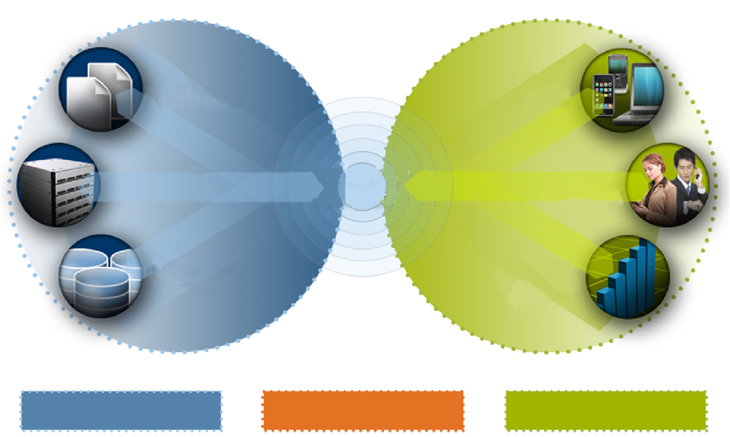
КАК SAP И SYBASE ВИДЯТ БУДУЩЕЕ МОБИЛЬНОГО ПРЕДПРИЯТИЯ
УПРАВЛЕНИЕ ИНФОРМАЦИЕЙ
МОБИЛЬНОСТЬ ИНФОРМАЦИИ
Любое приложение
Любое устройство
Любая серверная платформа
Информация для принятия решений
Любой сотрудник
Любой источник данных
Постоянная доступность
УПРАВЛЕНИЕ
АНАЛИЗ
ПЕРЕВОД НА МОБИЛЬНУЮ ОСНОВУ
Notes:
Sybase видит свою задачу в том, чтобы определить концепцию мобильного предприятия в широком спектре отраслей и стать главной движущей силой в ее воплощении. Мы даем предприятиям возможность не только управлять данными, но и анализировать их независимо от источника. Только так эти данные превратятся в информацию, значимую для принятия решений, а затем попадут туда, где в них больше всего нужаются.
Важно отметить, что главное в нашем подходе к источникам данных и устройствам – гетерогенность.
В левой части этой диаграммы вы видите, что мы можем подключиться практически к любому бэкенд-источнику данных, а затем перенести эти данные на любые устройства, указанные справа. На этой встрече мы рассмотрим управление платформами, находящимися в правой части слайда. Клиенты должны быть уверены, что если они используют платформу Sybase, то их приложения будут расширяться по мере роста потребностей бизнеса и изменения окружающего ИТ-ландшафта.

Slide 5
ЦЕННОСТНОЕ ПРЕДЛОЖЕНИЕ В ОБЛАСТИ УСЛУГ УПРАВЛЕНИЯ

Slide 6
ОПРЕДЕЛЕНИЕ УПРАВЛЯЕМОЙ МОБИЛЬНОСТИ
Оплата по мере использования
Аутсорсинг управления жизненным циклом корпоративных мобильных решений
Notes:
дает предприятиям...
мобильность без затрат, упрощение, минимальное время настройки, отсутствие требований к инфраструктуре.

Slide 7
УПРАВЛЕНИЕ МОБИЛЬНЫМИ УСТРОЙСТВАМИ
Управление мобильными устройствами с точки зрения оператора
Управление мобильными устройствами с точки зрения корпоративного клиента
Настройка SMS
Настройка MMS
Настройка ЛВС
Обновление микропрограмм через мобильную сеть (FOTA)
…
Безопасность
Управление инвентаризацией
Управление приложениями
Настройка устройств
Контроль лицензий
Управление резервным копированием
…

Slide 8
УПРАВЛЕНИЕ МОБИЛЬНЫМИ УСТРОЙСТВАМИ
Управление мобильными устройствами
Перевод процессов на мобильную основу
Инвентаризация и каталог
Безопасность
Управление приложениями
Услуги управления или самообслуживание?

Slide 9
КОМПЛЕКСНОЕ РЕШЕНИЕ ДЛЯ УПРАВЛЕНИЯ МОБИЛЬНЫМИ УСТРОЙСТВАМИ
Глобальное управление взаимоотношениями
Центр управления услугами
Портал
Управление учетными записями
Управление мобильными устройствами
Перевод процессов на мобильную основу
Инвентаризация и каталог
Безопасность
Управление приложениями
Управление затратами на услуги связи
Фактурирование
Централизованное управление затратами
Консультант по затратам
Каталог клиентов
Заказ
Составление отчета
Управление поддержкой бизнеса
Уведомления о неисправностях
Репозиторий информации

Slide 10
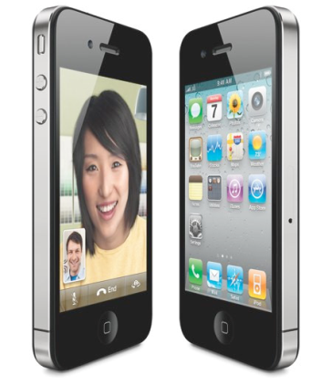
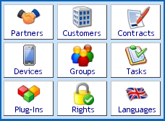
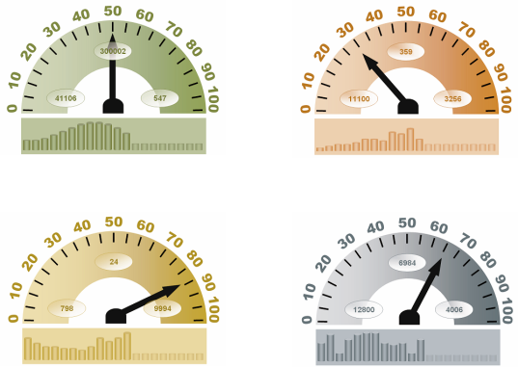
КЛЮЧЕВЫЕ ПРЕИМУЩЕСТВА
КОНЕЧНЫЙ ПОЛЬЗОВАТЕЛЬ | ПРЕДПРИЯТИЕ | ПАРТНЕР
СОБСТВЕННОЕ УСТРОЙСТВО | ПОДКОНТРОЛЬНОСТЬ | СИНХРОНИЗАЦИЯ
СВОБОДА ВЫБОРА | БЕЗОПАСНОСТЬ | СРЕДНЕМЕСЯЧНЫЙ ДОХОД НА АБОНЕНТА (ARPU)
СОВМЕЩЕНИЕ «ЛИЧНОЕ-РАБОЧЕЕ» | ЭФФЕКТИВНОСТЬ | МАРКЕТИНГ
УДОВЛЕТВОРЕННОСТЬ | ПРОИЗВОДИТЕЛЬНОСТЬ | РАСШИРЕНИЕ ВОЗМОЖНОСТЕЙ

Slide 11
ВЫГОДЫ ДЛЯ ТЕЛЕКОММУНИКАЦИОННЫХ ОПЕРАТОРОВ
Дополнительные услуги и ценность для клиентов
Лояльность клиентов
Отличие от конкурентов
Долгосрочный предсказуемый поэтапный рост доходов
Самые последние технологии
Быстрое развертывание, минимальный риск и авансовые затраты
Создание новых рынков
Привязка к поставщику
Доход
Notes:
Предоставляйте дополнительные услуги и ценность для своих клиентов
Дифференцируйтесь от конкурентов
Получите долгосрочный предсказуемый поэтапный рост доходов
Быстро адаптируйтесь к изменению технологий: время пилотного проекта и развертывания существенно ниже, чем у локальных решений
Получите возможность предлагать клиентам услуги по управлению устройствами и безопасностью быстро, с минимальным риском и авансовыми затратами
Расширьте существующие предложения в области мобильных услуг
Управляейте мобильными решениями – это выгодное предложение для корпоративного и SMB-рынка. Получите больше возможностей для повышения дохода
"Привяжите" клиентов в поставщику
Новая модель получения дохода
Увеличения потока прибыли за месяц благодаря внедрению услуг управления мобильными решениями на существующих рынках
Растущее использование мобильных SaaS-решений на корпоративном рынке
200 из 300 компаний, опрошенных аналитиками IDC, планируют внедрить мобильные SaaS-решения в течение следующих полутора лет*
Управление мобильными решениями - это выгодное предложение как для корпоративного, так и для SMB-рынка.
Возможность предлагать клиентам услуги по управлению устройствами и безопасностью быстро, с минимальным риском и авансовыми затратами
"Привязка" клиентов к поставщику благодаря ежемесячной подписке на услуги
Платформа масштабируется и дает возможность расширять ассортимент мобильных продуктов
Достигается эффект масштаба благодаря архитектуре, поддерживающей множество подписчиков
Возможность предлагать разные услуги разным клиентам
Партнерские соглашения дают партнеру возможности в своей основной компетенции
Sybase известна как лидер в области мобильных решений и лидер рынка
Партнер знает, какие услуги лучше всего предлагать на рынке, где он работает

Slide 12
ОПЫТ ВЕДЕНИЯ БИЗНЕСА (Оператор А)
Управление мобильными устройствами
Перевод процессов на мобильную основу
Инвентаризация и каталог
Безопасность
Управление приложениями
Управление самообслуживанием
Рост на рынке SMB (малый и средний бизнес):
Январь 2009 г. – 100 пользователей
Январь 2011 г. – 25 000 пользователей
Ценность для оператора:
Удержание клиентов
Меньше затрат на повторное привлечение клиентов
Лучшее конкурентное предложение – рост числа новых клиентов и линий связи

Slide 13
ОПЫТ ВЕДЕНИЯ БИЗНЕСА (Оператор В)
Глобальное управление взаимоотношениями
Центр управления услугами
Портал
Управление учетными записями
Пятилетний контракт на более чем 50 тыс. мобильных соединений по всему миру
Общая стоимость $ 500 000 000
Управление мобильными устройствами
Перевод процессов на мобильную основу
Инвентаризация и каталог
Безопасность
Управление приложениями
Управление затратами на услуги связи
Фактурирование
Централизованное управление затратами
Консультант по затратам
Управление поддержкой бизнеса
Каталог клиентов
Заказ
Составление отчета
Уведомления о неисправностях
Репозиторий информации
Полное управление услугами
Управление устройствами с целью их контроля и учета затрат на связь
Отключение в случае утери/кражи
Контроль используемых приложений
Контроль затрат на роуминг в соответствии с SLA

Slide 14
УПРАВЛЕНИЕ МОБИЛЬНЫМИ РЕШЕНИЯМИ ДЛЯ СОТРУДНИКОВ
Подписка на услуги управления мобильными решениями
Резервное копирование контактов
Доступ к корпоративному магазину приложений
Сброс пароля на устройстве
Обзор информации об использовании в реальном времени
Уничтожение данных в устройстве в случае утери/кражи
Уведомления о несанкционированном
использовании данных электронной почты
Обзор всего инвентарного списка (аппаратное обеспечение, память, установленное ПО)
Уведомление о роуминге
Блокировка устройства в случае утери

Slide 15
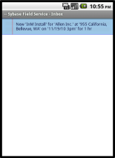
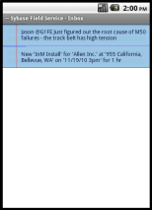
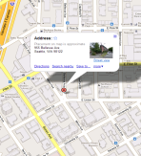
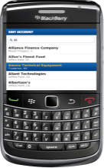
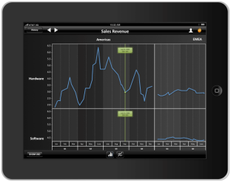
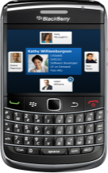
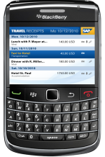
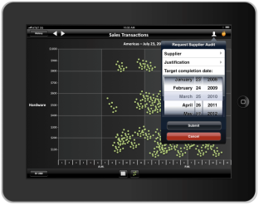
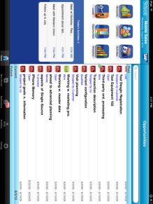
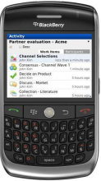
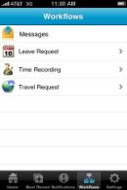
НАПРАВЛЕНИЯ РАЗВИТИЯ МОБИЛЬНЫХ РЕШЕНИЙ: ПУТЬ К SAPPHIRE NOW
Мобильные приложения для сотрудников службы поддержки на местах
12:20 pm
12:41 pm
Мобильные аналитические приложения
Приложения для повышения производительности труда
Приложение Mobile Workflow
Приложение Mobile Sales
Данная презентация и сведения о стратегии компании SAP и ее будущих разработках могут меняться по любой причине без предварительного уведомления. Документ предоставляется без какой-либо явной или подразумеваемой гарантии, включая гарантии коммерческой годности или пригодности для какой-либо определенной цели, либо гарантии ненарушения прав третьих сторон.
Notes:
Вот направления развития наших приложений на период до начала конференции SAPPHIRE NOW. Мы уже выпустили приложения Mobile Sales и Mobile Workflow. Наши первые приложения для повышения производительности труда сотрудников (в отличие от перевода критически важных бизнес-процессов на мобильную основу) будет доступны в I квартале 2011 года – это поиск информации о сотрудниках, регистрация командировочных расходов, просмотр заказов клиентов в ERP и StreamWork Mobile.
Во II квартале 2011 года мы выпустим решения для сотрудников сервисной поддержки на местах и мобильные аналитические приложения.

Slide 16
ОТЗЫВЫ

Slide 17
ПАРТНЕРЫ SYBASE ПО УПРАВЛЕНИЮ МОБИЛЬНЫМИ РЕШЕНИЯМИ
 | Один из крупнейших в мире телекоммуникационных операторов, предлагающий услуги Интернета, телевидения и мобильной связи в Европе, выбрал решения Sybase Эти решения позволяют предприятиям консолидировать свои глобальные мобильные активы (устройства и SIM-карты), внедрять политики безопасности мобильных устройств, разворачивать мобильные приложения и контролировать затраты на мобильную связь www.orange-business.com
 | Мировой лидер в поставке услуг широкополосного доступа и других услуг беспроводной и фиксированной связи для массового потребителя, корпоративного рынка и госсектора Решения Verizon для управления мобильными устройствами основаны на обширном опыте и знаниях Sybase, а также лучшей в своем классе платформе для управления устройствами Решения Sybase помогают компаниям справляться с проблемами, связанными с увеличением числа мобильных сотрудников Платформу Sybase Afaria также выбрала компания Verizon Wireless www.verizon.com
 | BT Global Services, являющаяся подразделением BT Group plc, предлагает услуги по управлению ИТ компаниям и государственным организациям Комплексное решение по оказанию услуг мобильного управления, включая управление основными данными, безопасностью и затратами Пакет бизнес-приложений, в том числе FFA и SFA www.globalservices.bt.com

Slide 18
ПАРТНЕРЫ SYBASE ПО УПРАВЛЕНИЮ МОБИЛЬНЫМИ РЕШЕНИЯМИ
 | Компания Telefonica начала оказывать услуги управления мобильными решениями транснациональной корпорации, насчитывающей 10 тыс. пользователей IP-телефонов, 30 тыс. мобильных телефонов и 5 тыс. мобильных терминалов. Данный отзыв еще не опубликован www.telefonica.com
 | Компания HP провела стандартизацию структуры своих мобильных приложений благодаря сотрудничеству с лучшими поставщиками мобильных решений Sybase, Symphony (TEM-партнером Sybase) и Motorola (ODM-партнером Sybase) Компания HP использует Sybase Afaria для централизованного контроля над целым рядом функций управления мобильными устройствами сотрудников http://h10134.www1.hp.com/services/mobileworkplace/technical.aspx
 | Компания T-Systems в партнерстве с Sybase и SAP начала предоставлять революционные услуги управления мобильными решениями с гарантированной ценностью для бизнеса Клиенты получают выгоды от усиленной безопасности Afaria и расширенной поддержки ОС Android и iOS www.mobis2010.de

Slide 19
ПАРТНЕРЫ SYBASE ПО УПРАВЛЕНИЮ МОБИЛЬНЫМИ РЕШЕНИЯМИ
«Объем выездной работы увеличился, и все больше сотрудников используют самые разные корпоративные и личные устройства в рабочее время. Управление этими устройствами и их безопасностью критически важны для бизнеса. Централизованное решение для управления мобильными устройствами – это лучшее средство для контроля над парком мобильных устройств при минимальных затратах».
Йенс Шульте-Бокум (Jens Schulte-Bockum), исполнительный директор Vodafone Netherlands, 16 июня 2010 года
 | Компания Vodafone Netherlands оказывает услуги для корпоративных партнеров на основе модели Mobility-as-a-Service. Благодаря этому важному дополнению к нашему портфелю услуг для корпоративных клиентов, Vodafone Netherlands может предложить простое решение для централизованного конфигурирования всех мобильных устройств, обеспечения их безопасности и оперативного управления. Новая платформа для управления – это критически важная часть услуги Vodafone Mobile Exchange для корпоративных клиентов. Это простое и централизованное решение для управления любыми мобильными устройствами и обеспечения их безопасности в условиях меняющейся рыночной ситуации. http://www.sybase.com/detail?id=1080373

Slide 20
КРУПНЕЙШИЕ КЛИЕНТЫ SYBASE AFARIA
Крупнейшие клиенты и цифры
Best Buy – более 4 тыс. мобильных устройств
US Census – более 150 тыс. мобильных телефонов
Verizon Business – архитектура, масштабируемая до 1 млн. устройств
Pepsi – с помощью платформы Afaria управляет 6-7 тыс. устройств
Comcast – крупнейший поставщик услуг кабельного телевидения и связи в США – использует Afaria для управления более чем 15 тыс. устройств
Walt Disney Parks & Resorts использует Afaria для управления 6 тыс. мобильных устройств
Kindred Health Care – с помощью Afaria управляет более чем 4,5 тыс. мобильных устройств и обеспечивает их безопасность.
SNCF (французская железная дорога) – использует Afaria для управления 15 тыс. мобильных устройств
Итальянская железная дорога – с помощью Afaria управляет 12 тыс. мобильных устройств
Почта Италии – использует Afaria для управления 18 тыс. мобильных устройств

Slide 21
СПАСИБО!
ЕСТЬ ВОПРОСЫ?
Фридхельм Шнитткер (Friedhelm Schnittker)
Директор по продажам услуг управления мобильными решениями в регионе EMEA
Friedhelm.Schnittker@sybase.com
+49 211 5976 207

